Slide 1
Стратегическое планирование территориального развития с позиций повышения устойчивости территории (эколого-ресурсные вопросы)
Вводная лекция в Академии им. Пастухова
13 февраля 2017 г.
Фоменко Георгий Анатольевич,
д-р геогр. наук, профессор

Slide 2
СТРАТЕГИЯ НАЦИОНАЛЬНОЙ БЕЗОПАСНОСТИ РОССИЙСКОЙ ФЕДЕРАЦИИ Указ Президента Российской Федерации от 31.12.2015 № 683 «О Стратегии национальной безопасности Российской Федерации»
1. Общие положения 1. Настоящая Стратегия является базовым документом стратегического планирования, определяющим национальные интересы и стратегические национальные приоритеты Российской Федерации, цели, задачи и меры в области внутренней и внешней политики, направленные на укрепление национальной безопасности Российской Федерации и обеспечение устойчивого развития страны на долгосрочную перспективу.

Slide 3
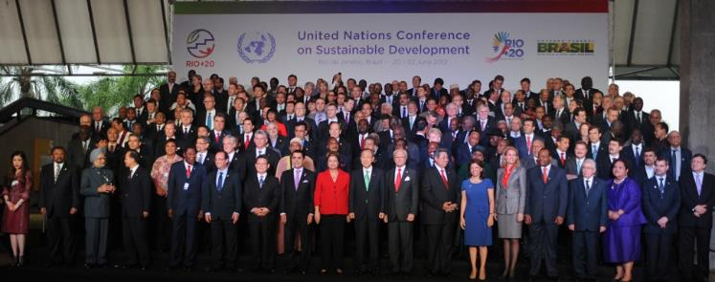
Новые взгляды на развитие
В июне 2012 года состоялась крупнейшая в истории ООН Всемирная Конференция по устойчивому развитию «Рио +20».
Итоговый документ конференции «Будущее, которого мы хотим»:
«…п.1 Международное сообщество подтвердило приверженность курсу на устойчивое развитие и на обеспечение построения экономически, социально и экологически устойчивого будущего для нашей планеты и для нынешнего и будущих поколений.
…п.6 Центральное место в усилиях по обеспечению устойчивого развития должна занимать забота о людях.
… п.56 «Зеленая» экономика должна содействовать ликвидации нищеты, а также поступательному экономическому росту, способствуя социальной интеграции, улучшению благосостояния человека и созданию возможностей для занятости и достойной работы для всех, и при этом обеспечивать нормальное функционирование экосистем планеты».
3

Slide 4
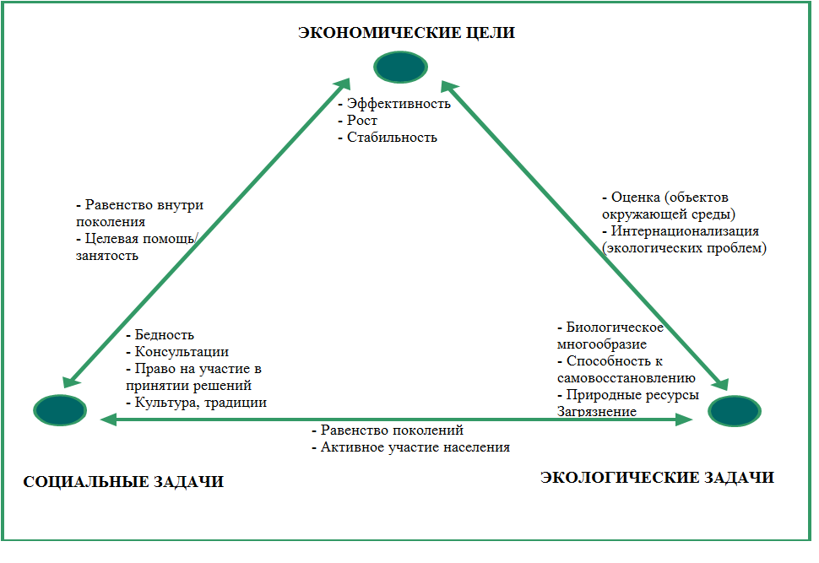

Slide 6
Что объединяет системные экономические кризисы, связанные с переходом к новому инновационному циклу, применительно к природоохранной деятельности?
Глобальный экономический кризис несет с собой интеллектуальный вызов, требующий глубокого переосмысления причин, механизмов развертывания и путей его преодоления, что затрагивает и методы природоохранного регулирования.
Структурный характер кризиса – преодоление кризиса, связанного с переходом к новому инновационному циклу, предполагает существенные изменения в политике развития территории, в т.ч. экологической.
Смена модели регулирования социально-экономических процессов и корректировка инструментария природоохранного регулирования в направлении экомодернизации.
Формирование новых геоэкономических и геополитических балансов, что определяет спрос на природные ресурсы и экосистемные услуги.
Формирование новой технологической базы (кластеры новой волны) и изменения в ее пространственном размещении.
Корректировка доктрины развития страны и регионов и пересмотр взглядов на природный капитал в процессе их развития; включение новых показателей устойчивого роста.
Продолжительность институциональной неопределенности – «турбулентные десятилетия».

Slide 7
Основные ограничения выбора методов природоохранного регулирования в регионах России в первой трети XXI века
1. «Нарастание климатических изменений». Последствия таких изменений могут быть положительными и отрицательными. Особенно опасны изменения гидрорежима рек, надежности ГТС, распространение новых видов растений и животных, а также болезней.
2. «Демографический крест». Сокращение числа занятых и рост нагрузки бюджетных обязательств на одного работающего.
3. Ресурсная зависимость и социально опасная истощимость природного капитала в региональном развитии. Значительная роль рентных доходов в экономике, уровень которых постоянно возрастает. Возрастают риски «выпадания» доходов региональных бюджетов в зависимости от конъюнктуры спроса на глобальном уровне.
4. «Сжатие экономически выгодного пространства». Повышение доли городского населения, тенденция обезлюдивания удаленных территорий, не имеющих признаков уникальности. Значительный рост экономической привлекательности приморских территорий и нарастание проблем развития внутриконтинентальных, что вызывает обострение и нарастание различий в экологических проблемах.
5. «Ножницы конкурентоспособности» и «институциональные разрывы». Высокие издержки на труд на фоне слабых институтов и низкой производительности труда относительно других стран, что ограничивает возможности экомодернизации за счет как наращивания промышленного экспорта, так и покрытия прироста внутреннего спроса за счет отечественной промышленности. Достаточно высокое качество человеческого капитала, значительный инновационный потенциал и при этом – слабые рыночные институты, недоинвестированность природоохранной инфраструктуры.

Slide 8
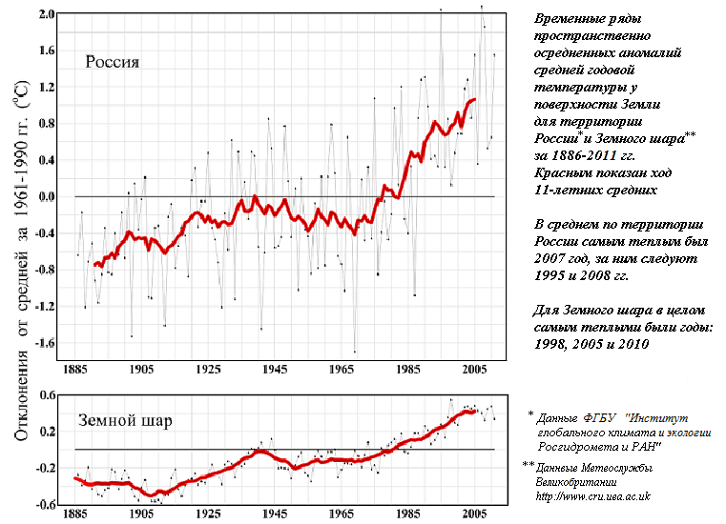
1. «Нарастание климатических изменений» Угрозы: возрастание стока рек, что предполагает пересчет надежности ГТС; распространение чужеродных видов растений и животных, а также болезней.
По данным Росгидромета 2013 год в России оказался 6-м из самых теплых лет за период инструментальных наблюдений (с 1886 г.).
Последствия: постепенное повышение температуры воздуха и изменение количества атмосферных осадков, распространение инвазивных видов и др.

Slide 9
2. «Демографический крест» Без роста производительности труда и экомодернизации сокращение численности населения РФ в трудоспособном возрасте ограничит возможности финансирования природоохранных мер за счет бюджетов.

Slide 10
3.1 «Ресурсная зависимость» Структура экспорта России зависит от спроса на сырьевых рынках. Машиностроение и оборудование составляет только 5%. (2012)

Slide 11
3.2 «Социально опасная истощимость природного капитала» Рост волатильности цен и спроса на мировых рынках сырья и очевидные ограничения их существенного роста не оставляют шансов на устойчивое развитие без экомодернизации и повышения доли нового машиностроения в формировании богатства страны.
Наибольший спрос прогнозируется на пресную воду: до 2050 года он возрастет приблизительно на 55% вследствие растущего спроса со стороны промышленных предприятий (+400%), теплоэлектростанций (+140%) и домохозяйств (+130%) (ОЭСР, 2013).

Slide 12
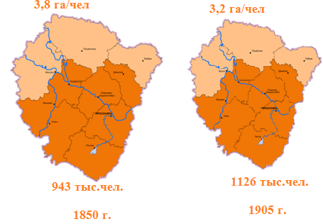
4. «Сжатие экономически выгодного пространства» Повышение доли городского населения, тенденции обезлюдивания удаленных территорий, не имеющих признаков уникальности. Значительный рост экономической привлекательности приморских территорий (в т.ч. рукотворных) и нарастание проблем развития внутриконтинентальных. Обостряются проблемы загрязнения воздуха, прошлых загрязнений; требуется корректировка всей системы развития особо охраняемых природных территорий.
Пример Ярославской области Экологический след

Slide 13
5. «Ножницы конкурентоспособности» и «институциональные разрывы» Высокие издержки на труд на фоне слабых институтов и низкой производительности труда относительно других стран, что ограничивает возможности экомодернизации. Требуется обеспечить «переток» капитала из ресурсных «коричневых» отраслей в новое машиностроение и отрасли «зеленой» экономики и создание рабочих мест.
ПОЭТАПНЫЙ ПЕРЕХОД НА НОВУЮ СИСТЕМУ ГОСУДАРСТВЕННОГО РЕГУЛИРОВАНИЯ
2014 – 2017
2014
Постановка предприятий на государственный учет и деление на категории.
2016
Издание всех подзаконных актов.
2017
Публикация адаптированных справочников НДТ.
2018 – 2021
2018
Переход на декларирование.
Переход на НДТ, комплексные экологические разрешении для:
1) новых производств
2) 170 крупнейших эксплуатируемых предприятий
3)добровольцев
2019
Промежуточное увеличение коэффициентов платы.
2022 – 2032
2022
Переход на НДТ, комплексные экологические разрешения для всех объектов со значительным потенциалом загрязнения .
Запрет на ввод в эксплуатацию новых объектов, чьи выбросы, сбросы не соответствуют НДТ.
Увеличение коэффициентов платы до сопоставимости с затратами на очистку выбросов, сбросов.
2032
Запрещается деятельность предприятий, чьи выбросы/сбросы превышают нормативы НДТ.
Все решения носят отсроченный характер.
Реальные меры до 2022 г. касаются только новых производств и 170 предприятий - крупнейших «загрязнителей» окружающей среды.
До 2022 г. существует возможность, при необходимости, по результатам пилотных проектов, скорректировать предлагаемые меры по срокам и по величине нагрузки.

Slide 14
«Зеленая» экономика
Наиболее авторитетное и широко применяемое определение этого понятия сформулировано ЮНЕП (UNEP, 2011): «Зеленая» экономика – это экономика, которая обеспечивает долгосрочное повышение благосостояния людей и сокращение неравенства, при этом позволяя будущим поколениям избежать существенных рисков для окружающей среды и ее обеднения.

Slide 15
Концепция зеленой экономики - одна из основных инициатив ООН против глобального кризиса после 2009 года
Концепция «зеленой» экономики не заменяет собой концепцию УР, однако сейчас все более распространено признание того, что достижение устойчивости почти полностью зависит от создания адекватной экономики. За десятилетия, когда новые богатства создавались с использованием модели «коричневой» экономики, общество не решило таких проблем, как социальная маргинализация и истощение ресурсов, и мы по-прежнему далеки от достижения Целей Развития Тысячелетия. Устойчивость остается важнейшей долгосрочной целью, но для ее достижения мы должны сделать нашу экономику «зеленой».

Slide 16
Переход к «зеленой» экономике зависит от решения двух одинаково важных задач:
поддержания структуры и функций экосистем (способность экосистем к восстановлению) и
выработки подходов, позволяющих сократить использование ресурсов при производстве и потреблении, а также снизить соответствующее воздействие на окружающую среду (ресурсоэффективность).
«Зеленая» экономика может также рассматриваться как система принципов, целей и мероприятий. Как правило, в число основных принципов «зеленой» экономики включают следующие:

Slide 17
равенство и справедливость как в пределах одного поколения, так и между поколениями;
соответствие принципам устойчивого развития;
применение принципа предосторожности в отношении потенциальных воздействий на общество и окружающую среду;
адекватный учет природного и социального капиталов, например, посредством интернализации внешних социальных и экологических эффектов, «зеленого» учета, учета затрат на протяжении всего жизненного цикла, а также улучшения управления с участием заинтересованных сторон;
устойчивое и эффективное использование ресурсов, потребление и производство;
вклад в достижение существующих макроэкономических целей за счет создания «зеленых» рабочих мест, искоренения бедности, повышения конкурентоспособности и обеспечения роста в основных отраслях экономики.

Slide 18
Две предшествующие революции – взаимодействие новых технологий связи с новыми источниками энергии.
Первая промышленная революция (1760-1840 гг.) – экономика угля и пара, механизация текстильной промышленности.
Вторая промышленная революция (с начала XX века) – экономика нефти: конвейер, массовое производство, распространение городов, развитие науки и техники – применение стали, железные дороги, химикаты, электричество в домах, электрические средства связи – от телефона до радио и телевидения, двигатель внутреннего сгорания, автомобилизация, капиталоемкие технологии.
Третья промышленная революция – энергетический интернет для всей экономики; нецентрализованные и неиерархические источники энергии.

Slide 19
Реализация «зеленой» экономики и 3 промышленная революция
В обращении Генсека ООН Пан Ги Муна генеральной конференции ЮНИДО (декабрь 2011 г.) отмечалось, что переход к глобальной «зеленой» экономике потребует новой промышленной революции, связанной с широкомасштабным переходом к ресурсоэффективному росту при сокращении выбросов углерода.
http://www.unido.org/fileadmin/user_media/Publications/Annual_Report/2011/ar2011_russianfinal.pdf

Slide 20
Потребители энергии в Германии 8 мая 2016 года получали деньги за использованное электричество
8 мая, в воскресенье, Германия побила новый рекорд в генерации энергии из возобновляемых источников. Благодаря солнечной и одновременно ветреной погоде совокупное производство энергии солнечными, ветро-, гидро- и биоэнергостанциями составило около 55 ГВт. Всего же в стране в этот день было потреблено 63 ГВт энергии. Таким образом, доля возобновляемых источников составила около 87%. На несколько часов цены ушли в минус, что означает выплаты потребителям энергии, сообщает портал Geektimes.ru.
В последнее время такая ситуация уже не является чем-то уникальным. По всей Европе подобные всплески производства энергии случаются все чаще. Если с 2010 по 2014 года цены уходили в минус всего несколько раз, то в прошлом году это случалось десятки раз. Цены на рынке энергии в Европе формируются по типу аукциона. Производители запрашивают свою цену, а покупатели предлагают собственные варианты. И если энергии слишком много, оптовые поставщики энергии начинают демпинговать, причем цены иногда уходят в минус.

Slide 21
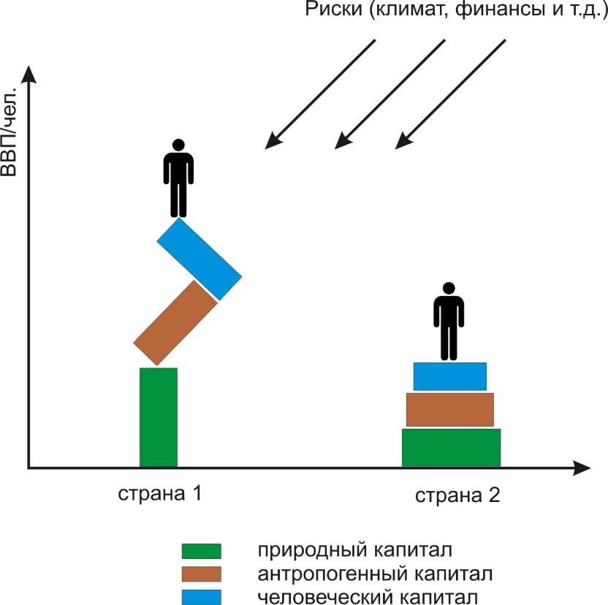
Важнейшие показатели УР – капитал устойчивости и количество «зеленых» рабочих мест
Реформирование основных показателей развития: постепенный переход от ВВП к показателям УР

Slide 22
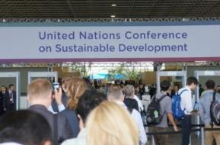
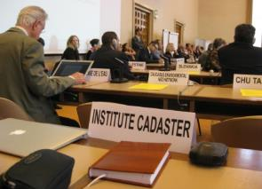
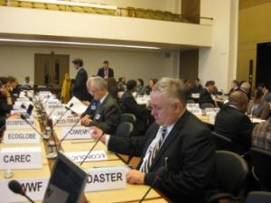
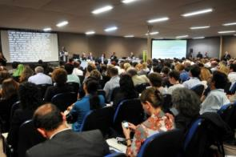
Оценка оценок окружающей среды – новые подходы к развитию показателей охраны окружающей среды на устойчивой основе

Slide 23
Экологические показатели в управлении регионом (Ярославская область)

Slide 24
Планирование устойчивых инвестиций по результатам комплексного эколого-экономического учета (Первомайский муниципальный район Ярославской области)

Slide 25
Перечень поручений Президента РФ по итогам заседания Госсовета (27 декабря 2016 г.) по вопросу «Об экологическом развитии Российской Федерации в интересах будущих поколений»
Пр-140ГС, п.1 а)
1. Правительству Российской Федерации:
а) предусмотреть при разработке документов стратегического планирования и комплексного плана действий Правительства Российской Федерации на 2017–2025 годы в качестве одной из основных целей переход России к модели экологически устойчивого развития, позволяющей обеспечить в долгосрочной перспективе эффективное использование природного капитала страны при одновременном устранении влияния экологических угроз на здоровье человека, обратив особое внимание:
на использование системы индикаторов устойчивого развития, определение механизмов достижения целей и поэтапное решение задач экологически устойчивого развития территорий регионов на период до 2030 года и на перспективу до 2050 года;
на установление целевых показателей энергоэффективности экономики в целом и по основным её секторам, а также на реализацию комплекса мер по повышению такой энергоэффективности, включая создание и использование возобновляемых источников энергии, развитие микрогенерации на основе возобновляемых источников энергии;
на учёт влияния введения механизмов, обеспечивающих экологически устойчивое развитие, на деятельность хозяйствующих субъектов.
Срок исполнения – 1 июля 2017 г.

Slide 26
Пр-140ГС, п.1 б)
б) внести в законодательство Российской Федерации изменения, направленные на снижение выбросов вредных (загрязняющих) веществ в атмосферный воздух и предусматривающие в том числе:
разработку и утверждение порядка выполнения сводных расчётов загрязнения атмосферного воздуха и их применения при нормировании выбросов вредных (загрязняющих) веществ, включая использование системы квотирования таких выбросов;
разработку и утверждение критериев формирования предприятиями плана мероприятий по снижению выбросов вредных (загрязняющих) веществ в атмосферный воздух в период неблагоприятных метеорологических условий;
особенности проведения проверок природопользователей в период неблагоприятных метеорологических условий.
Срок исполнения – 1 октября 2017 г.
Пр-140ГС, п.1 в)
в) внести в законодательство Российской Федерации изменения, предусматривающие:
проведение государственной экологической экспертизы материалов обоснования инвестиционных проектов, в том числе в части, касающейся определения мест размещения объектов планируемой хозяйственной деятельности;
уточнение порядка выдачи комплексных экологических разрешений, в частности исключение из перечня объектов государственной экологической экспертизы материалов обоснования комплексного экологического разрешения;
установление уполномоченным органом срока проведения государственной экологической экспертизы в зависимости от категории объекта, оказывающего негативное воздействие на окружающую среду;
получение комплексных экологических разрешений с учётом программ оснащения предприятий автоматическими и техническими средствами контроля выбросов, сбросов и концентрации загрязняющих веществ, а также предоставление предприятиям времени на разработку соответствующих проектов и закупку необходимого оборудования;
определение понятия «экологическая информация», порядка доступа к ней и отнесение такой информации к общедоступной информации, размещаемой государственными органами и органами местного самоуправления в информационно-телекоммуникационной сети Интернет в форме открытых данных.
Срок исполнения – 1 ноября 2017 г.

Slide 27
Пр-140ГС, п.1 г)
г) внести в законодательство Российской Федерации изменения, направленные на стимулирование деятельности по переработке отходов производства и потребления и предусматривающие:
участие малого бизнеса и населения в деятельности по сортировке, переработке отходов, ликвидации объектов накопленного вреда окружающей среде;
гармонизацию законодательства в области охраны окружающей среды и законодательства в области обеспечения санитарно-эпидемиологического благополучия населения в целях выработки единых подходов к классификации отходов;
гармонизацию законодательства в области обращения с отходами и законодательства, регулирующего перевозки грузов, в части, касающейся транспортирования отходов.
Срок исполнения – 1 июня 2017 г.
Пр-140ГС, п.1 д)
д) разработать план действий, направленных на усиление позиций России при формировании международной природоохранной повестки, а также при обсуждении вопросов, касающихся формирования системы компенсаций (платежей) за экосистемные услуги, исходя из понимания роли России как экологического донора.
Срок исполнения – 1 мая 2017 г.
Пр-140ГС, п.1 е)
е) разработать и утвердить национальную методику оценки способности всех типов лесов, водно-болотных угодий и степей, находящихся на территории Российской Федерации, к поглощению диоксида углерода, провести расчёты способности экосистем регионов к его поглощению.
Срок исполнения – 1 декабря 2017 г.

Slide 28
Пр-140ГС, п.1 ж)
ж) принять меры по обеспечению безопасного обращения с отходами производства и потребления, в первую очередь с чрезвычайно опасными и высокоопасными отходами (I и II класс опасности), предусматривающие в том числе:
использование Государственной автоматизированной информационной системы «ЭРА-ГЛОНАСС» в целях получения, обработки и передачи навигационной информации при транспортировании отходов и опасных грузов, а также систем контроля приёма отходов на объектах, используемых для их обработки, обезвреживания, утилизации, размещения;
повышение требований к обращению с отходами I и II класса опасности, обратив особое внимание на отходы животноводства;
организацию вывоза отходов из труднодоступных районов;
содействие строительству объектов, необходимых для обработки, обезвреживания, утилизации отходов и использующих наилучшие доступные технологии.
Срок исполнения – 1 декабря 2017 г.
Пр-140ГС, п.1 з)
з) разработать при участии ведущих предпринимательских объединений и представить предложения:
о применении «зелёных» финансовых инструментов российскими институтами развития и публичными компаниями;
о стимулировании внедрения российскими институтами развития и организациями практики экологически устойчивого развития, о применении публичными компаниями, государственными организациями, корпорациями и компаниями с государственным участием добровольных механизмов экологической ответственности;
о раскрытии публичными компаниями, государственными организациями, корпорациями и компаниями с государственным участием предусмотренной международными стандартами нефинансовой отчётности в области охраны окружающей среды и обеспечения экологической безопасности.
Срок исполнения – 1 мая 2017 г.

Slide 29
Пр-140ГС, п.1 и)
и) представить предложения:
о включении в федеральные государственные образовательные стандарты требований к освоению базовых знаний в области охраны окружающей среды и устойчивого развития, в том числе с учётом современных приоритетов мирового сообщества, прежде всего Повестки дня в области устойчивого развития на период до 2030 года, Парижского соглашения, принятого 12 декабря 2015 г., и обязательств Российской Федерации в области противодействия изменению климата и сохранения благоприятной окружающей среды;
о целесообразности исключения обязательного регулирования процессов обращения со вскрышными и вмещающими горными породами, а также с хвостами обогащения, относящимися к отходам V класса опасности, предусмотрев обязанность недропользователя по их рекультивации или вовлечению в хозяйственный оборот.
Срок исполнения – 1 сентября 2017 г.
Пр-140ГС, п.2 а) б) в)
2. Правительству Российской Федерации подготовить совместно с заинтересованными органами исполнительной власти субъектов Российской Федерации и представить предложения:
а) по разработке нормативов качества окружающей среды с учётом оценки рисков причинения вреда здоровью человека на основе санитарных норм и правил, а также с учётом качества отдельных компонентов природной среды исходя из природного фонового состояния территорий и акваторий;
б) по разработке порядка определения и установления нормативов качества почв и земель в зависимости от их природных особенностей, целевого назначения и величины предельных остаточных концентраций загрязняющих веществ в целях восстановления свойств почв исходя из географических, геологических, гидрогеологических особенностей их формирования и природного фонового состояния территорий и акваторий;
в) по организации обучения сотрудников органов исполнительной власти субъектов Российской Федерации и взаимодействия по вопросам перехода на использование наилучших доступных технологий.
Срок исполнения – 1 мая 2017 г.

Slide 30
Пр-140ГС, п.3
3. Генеральной прокуратуре Российской Федерации провести проверку соблюдения положений законодательства Российской Федерации в части, касающейся безопасного обращения с отходами I и II класса опасности.
Срок исполнения – 1 июля 2017 г.
Пр-140ГС, п.4
4. Предложить Верховному Суду Российской Федерации провести работу по обобщению судебной практики в части, касающейся применения норм законодательства в области охраны окружающей среды, и выработать рекомендации для нижестоящих судов относительно унификации применения норм в этой области.
Срок исполнения – 1 июня 2017 г.
Пр-140ГС, п.5 а)
5. Рекомендовать органам исполнительной власти субъектов Российской Федерации:
а) реализовать меры по стимулированию использования экологически чистого транспорта в целях снижения выбросов вредных веществ при эксплуатации транспортных средств в населённых пунктах с высоким уровнем загрязнения атмосферного воздуха, включая создание необходимой инфраструктуры, обеспечение приоритетного движения и парковки экологически чистого транспорта, внедрение современных систем управления пассажирским транспортом.
Срок исполнения – 1 июля 2017 г.
Пр-140ГС, п.5 б)
б) оказывать поддержку волонтёрской деятельности и реализации других гражданских инициатив, направленных на решение экологических проблем регионов.
Срок исполнения – 1 декабря 2017 г.
Источник: http://kremlin.ru/acts/assignments/orders/53775

Slide 31
Благодарю за внимание!
E-mail: info@nipik.ru, info@nppkad.ru, info@group-rc.ru
www.nipik.ru, www.nppkad.ru, www.ntc-rik.ru
150043, г. Ярославль, ул. Р. Люксембург, 22
тел./факс 75-76-46, 75-19-79, 75-19-83

